Slide 1
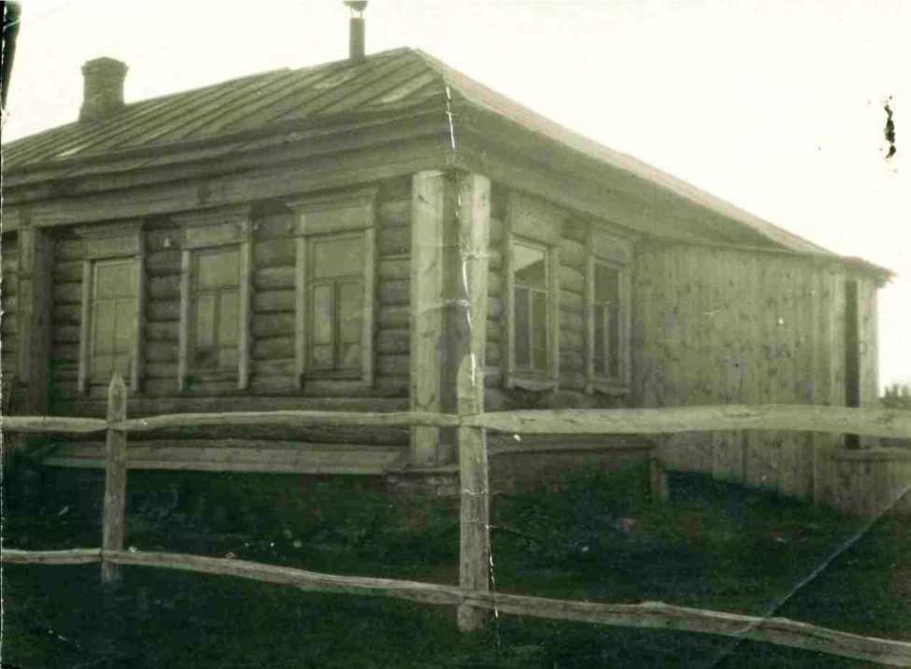
ЧЕРДАКЛИНСКИЙ РАЙОННЫЙ СУД «Как это было: история и современность»
История Чердаклинского районного суда началась в конце 20-х годов ХХ столетия. 12 июля 1928 года Постановлением Пленума Ульяновского окружного суда был образован Чердаклинский судебный участок с судебной камерой в селе Чердаклы. Этим же постановлением был утвержден типовой штат судебного участка: начальник - 1, секретарь - 1, делопроизводитель - 1, курьер-сторож - 1.
В таком составе Чердаклинский суд просуществовал до 1948 года, после чего, в р.п. Чердаклы было образовано два судебных участка: народный суд 1 участка и народный суд 2 участка. Оба суда были односоставными.
Здание суда находилось на улице Первомайская. Оно было деревянное с печным отоплением. В суде имелся архив, зал для проведения судебных заседаний.
В декабре 1960 года два судебных участка были объединены в единый Чердаклинский районный народный суд.
Первым председателем суда стал участник Великой Отечественной войны Шишкин Сергей Александрович. Шишкин С.А. возглавлял Чердаклинский суд 22 года.

Slide 2
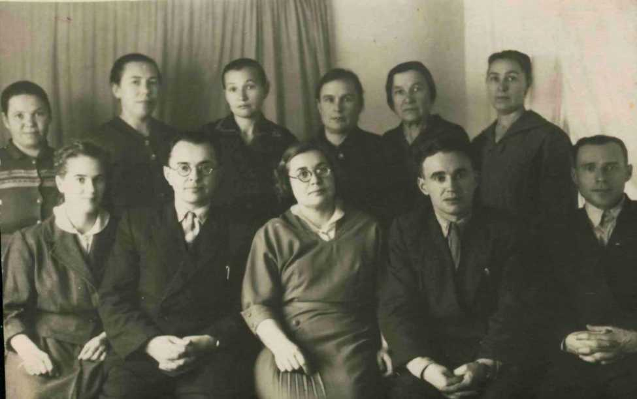
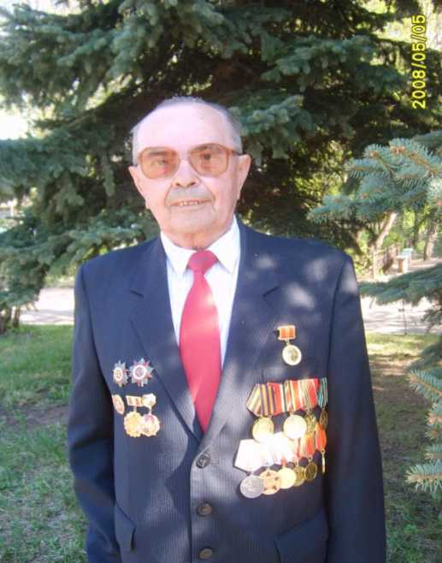
(Сотрудники суда 60-е годы, нижний ряд, второй с лева Шишкин С.А.)
Шишкин С.А.

Slide 3
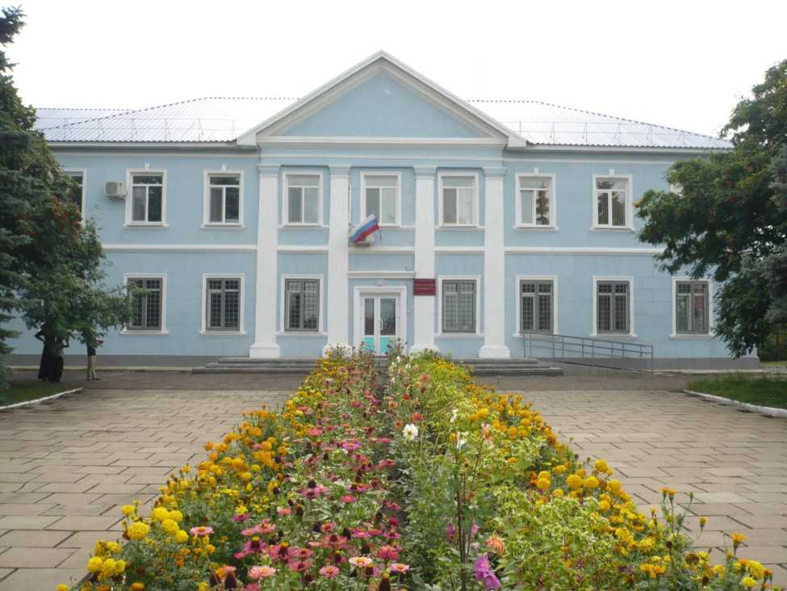
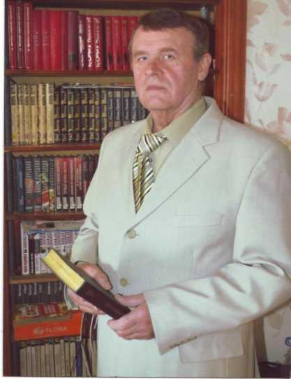
Структура суда 60-х была двухсоставная: председатель суда и судья, также в штат суда входили два секретаря судебных заседаний и секретарь суда.
В начале 90-х годов Чердаклинский суд переехал в здание на улице Советской, где и располагается до настоящего времени.
Чердаклинским районным судом руководили: Мошков Владимир Иванович, Глухов Валерий Васильевич, Сапрыкин Виталий Терентьевич, Воронкин Игорь Борисович, Сенько Светлана Васильевна, Ватрушкина Ольга Александровна.
(Сапрыкин Виталий Терентьевич - период нахождения в должности председателя Чердаклинского районного суда с 1991¬1998 гг).

Slide 4
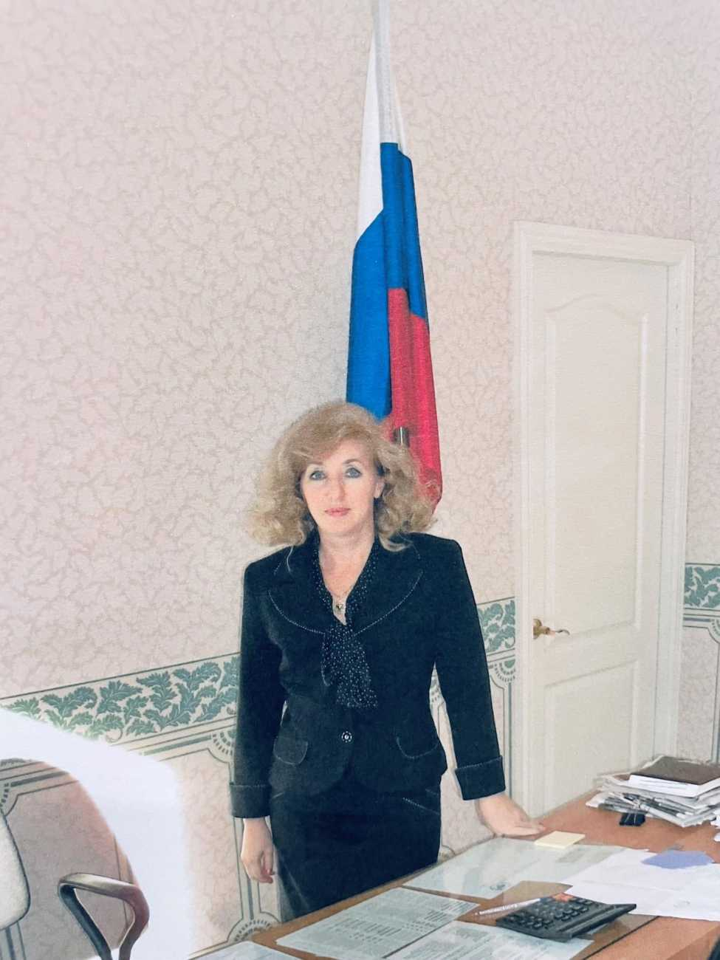
(Сенько Светлана Васильевна - период нахождения в должности председателя Чердаклинского районного суда с 2008¬2013 гг)

Slide 5
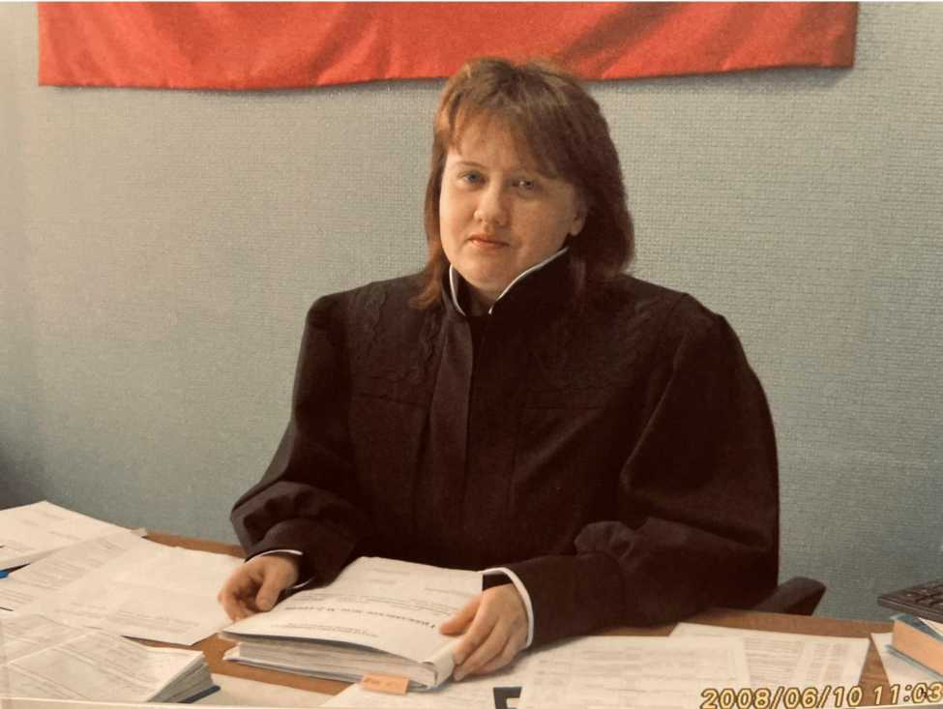
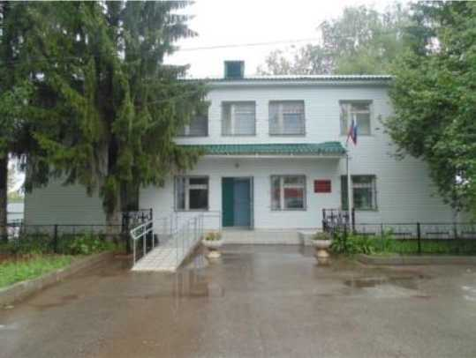
(Ватрушкина Ольга Александровна - период нахождения в должности председателя Чердаклинского районного суда с 2013-2018 гг)
С 13.05.2009 года вопросы осуществления правосудия переданы в наши дни в юрисдикцию Чердаклинского районного суда Ульяновской области. Юрисдикция Чердаклинского районного суда распространяется на территории двух районов Чердаклинского и Старомайнского. Здания суда расположены в р.п. Чердаклы и р.п. Старая Майна.
(Здание суда в р.п. Старая майна)

Slide 6
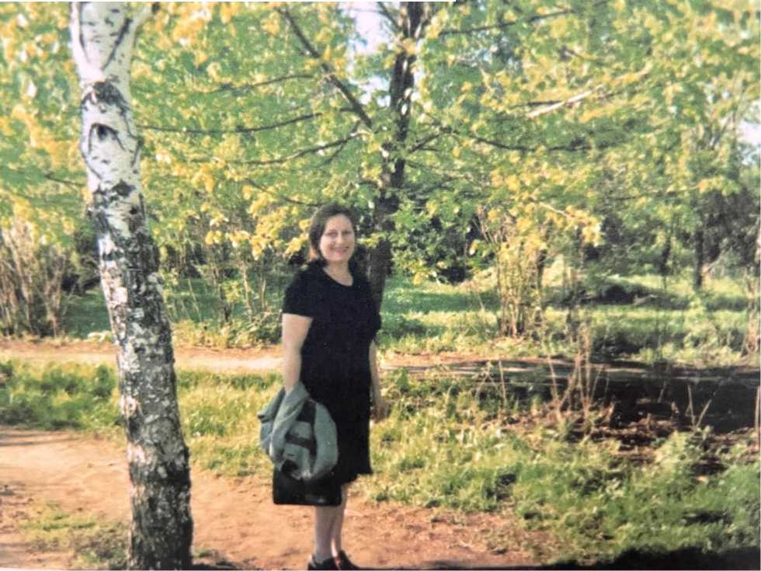
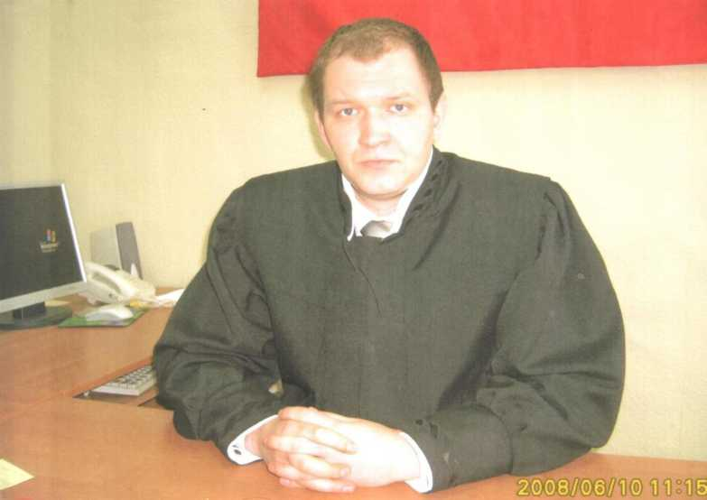
В период с 1991 г. по 2021 г. отправляли правосудие судьи Степаненко Нина Ивановна, Леонтьев Федор Андреевич, Ильязова Нурлобиян Хайрулловна, Бовкун Владимир Иванович, Василец Нина Николаевна, Замалтдинова Лейла Ислямовна, Тесаева (Абдулкадырова) Макка Ахмадиевна, Чашленков Сергей Александрович, Аристова Ирина Владимировна, Кузьмин Сергей Михайлович, Уланов Андрей Викторович, Дементьев Николай Николаевич
(Судья - Тесаева (Абдулкадырова) Макка Ахмадиевна, Чеченской Республики)
в настоящие время судья Верховного Суда
(Судья- Чашленков Сергей Александрович)

Slide 7
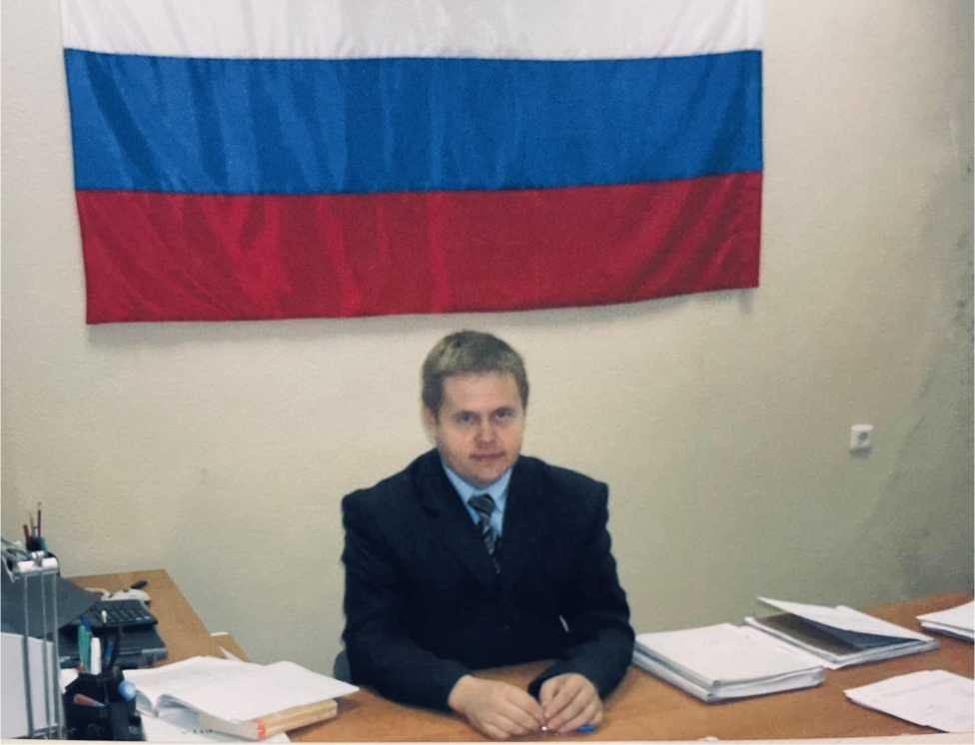
(Судья в отставке - Кузьмин Сергей Михайлович, стаж в должности судьи более 15 лет)

Slide 8
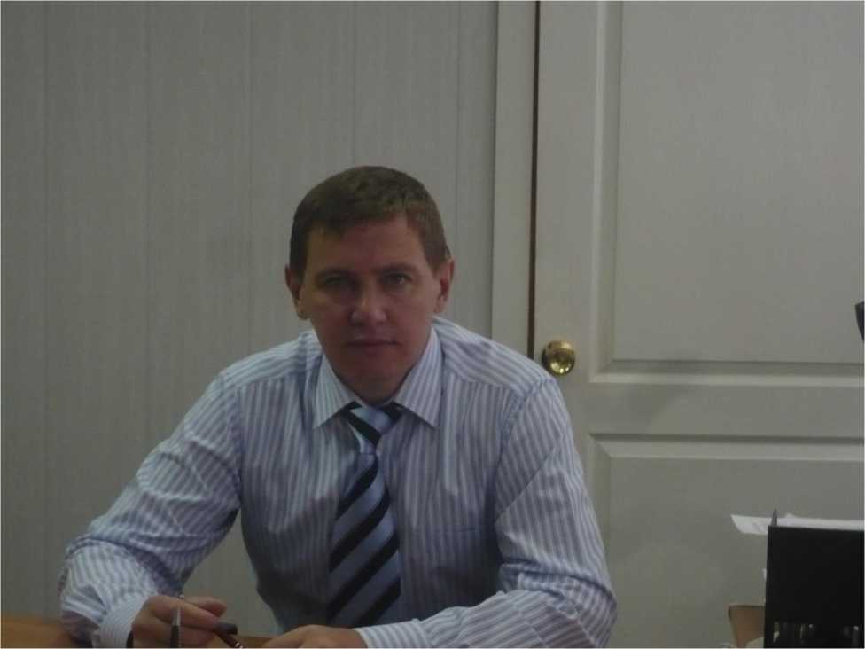
(Судья в отставке - Уланов Андрей Викторович, стаж в должности судьи более 20 лет)

Slide 9
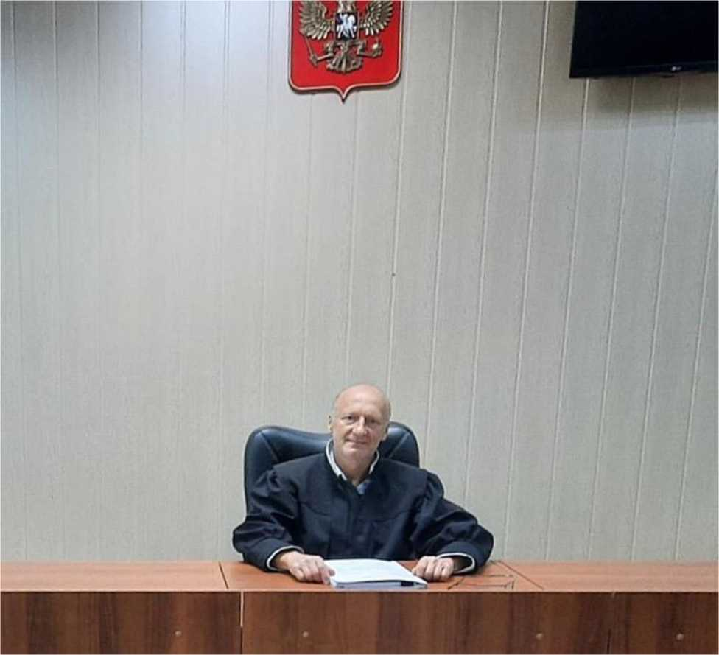
(Судья в отставке - Дементьев Николай Николаевич, стаж в должности судьи более 15 лет)

Slide 10
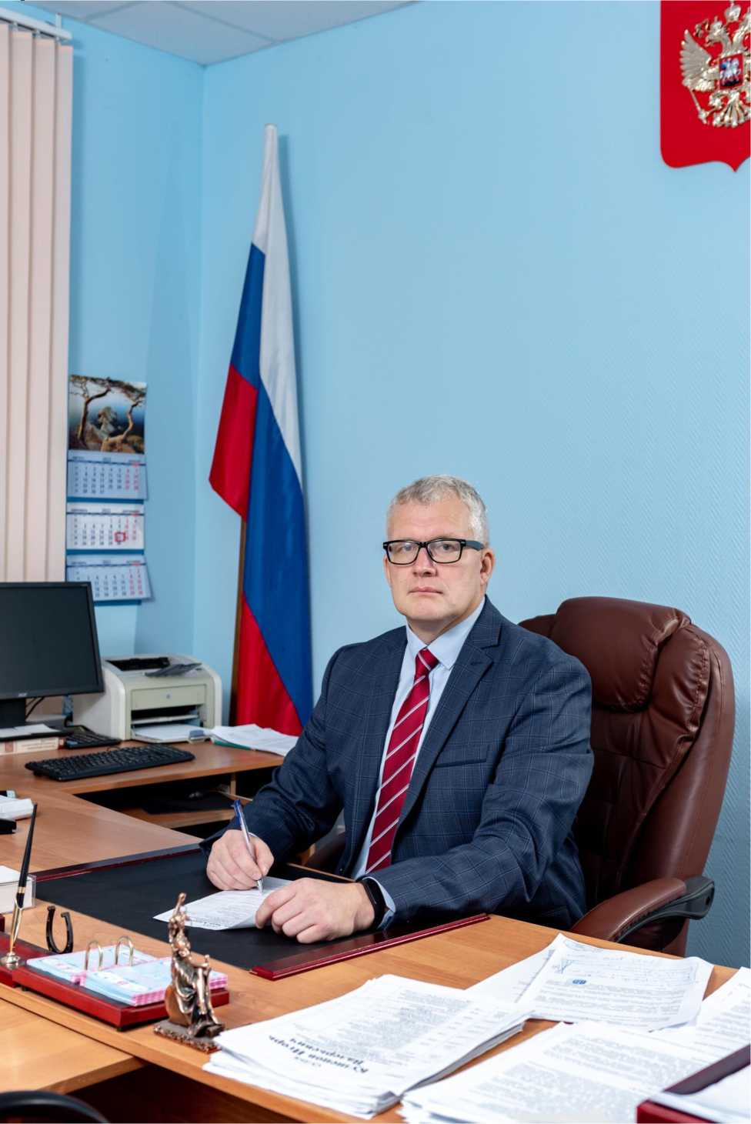
С 14.10.2019 должность председателя Чердаклинского районного суда занимает Коротков Алексей Николаевич

Slide 11
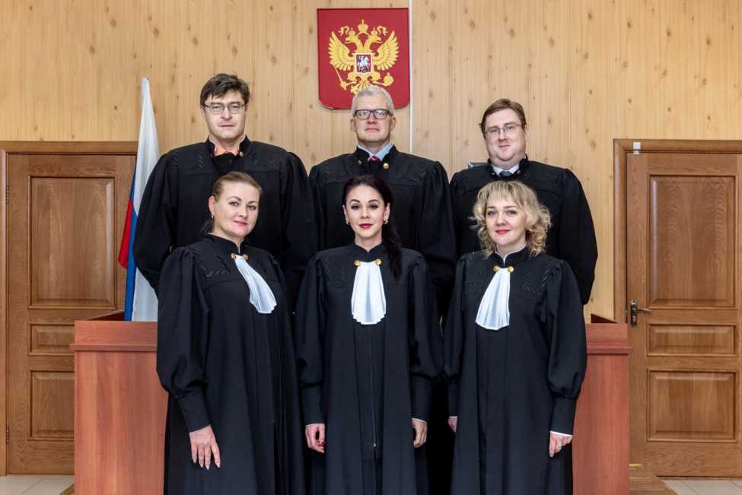
Сегодня Чердаклинский районный суд - это семисоставный суд, в котором работают 6 судей (Кузнецов Игорь Валерьевич, Коротков Алексей Николаевич, Гришин Павел Сергеевич, Калянова Лада Алексеевна, Бирюкова Марина Валерьевна, Школенок Татьяна Рудольфовна) рассматривающие уголовные, гражданские и административные дела по первой инстанции и в апелляционном порядке

Slide 12
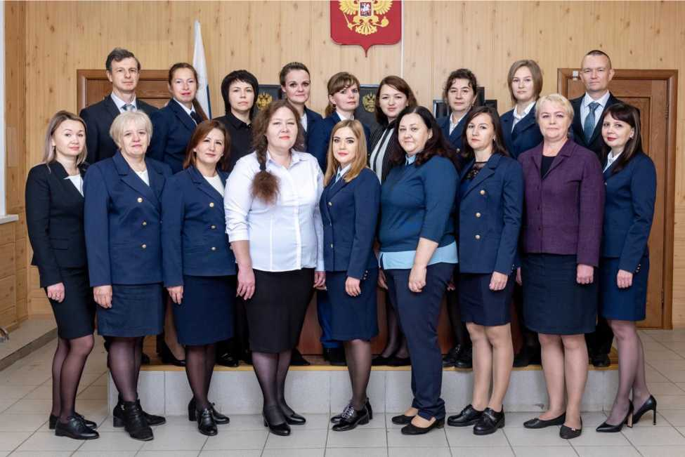
Деятельность судей обеспечивает аппарат суда: помощники судей Благова Ирина Анатольевна, Степанова Светлана Владимировна, Урусова Наталья Адельзяновна, Багно Оксана Николаевна, Карпухина Марина Алексеевна, работники отдела делопроизводства суда - Галиева Лидия Александровна, Кузнецова Екатерина Константиновна, Аникина Светлана Валерьевна, Веденина Ирина Владимировна, Матросова Эльмира Рашидовна, Максимова Елена Алексеевна, секретари судебных заседаний: Французова Ольга Николаевна, Масаутова Алия Энверовна, Голяшова Татьяна Алексеевна, Захарова Эльмира Рифовна, Лисенкова Светлана Михайловна, Горовая Людмила Владимировна.
Техническое обеспечение в суде осуществляют Бокушов Дмитрий Валерьевич, Замальдинова Свелана Анатольевна.
Организационное обеспечение деятельности суда осуществляет администратор Осипов Николай Валентинович

Slide 13
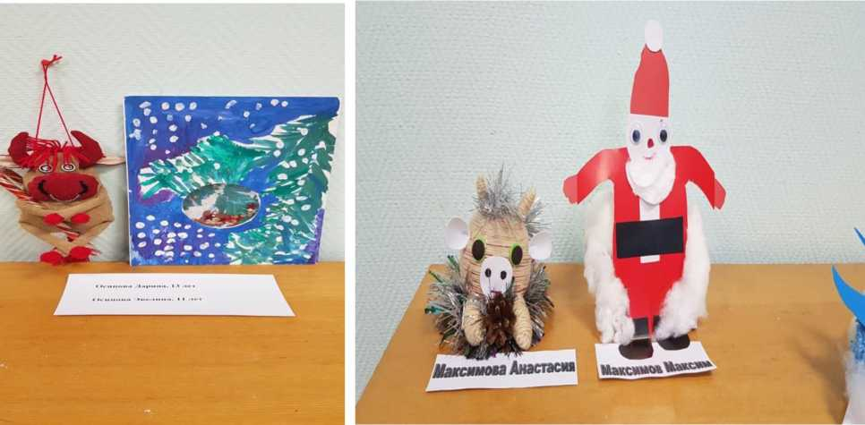
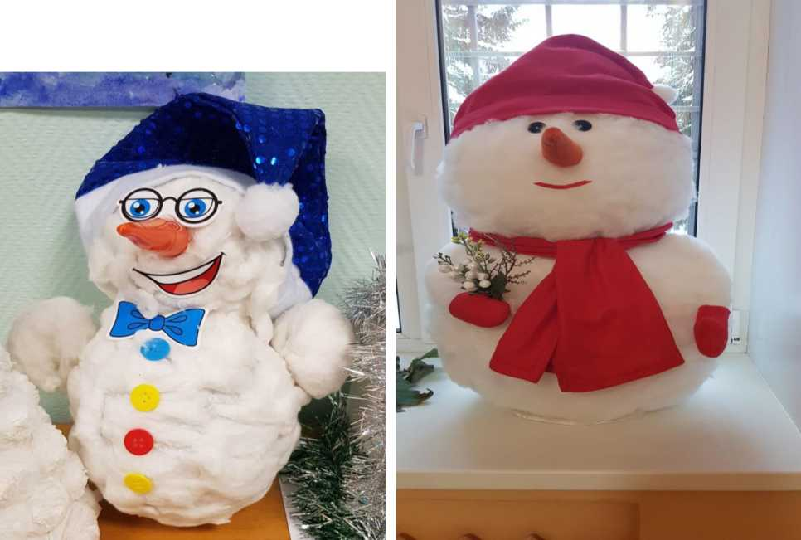
Наш дружный коллектив принимает участие в общественной жизни:
На протяжении двух лет судом проводится конкурс новогодний поделок и рисунков. В конкурсе принимают участие дети наших работников. По результатам конкурса маленькие победили, были отмечены сладкими подарками

Slide 14
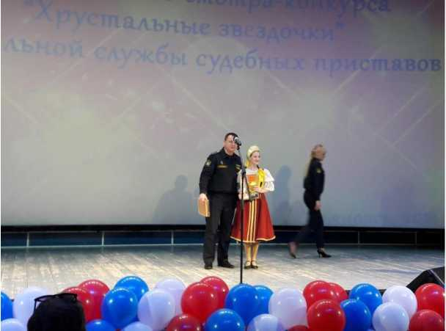
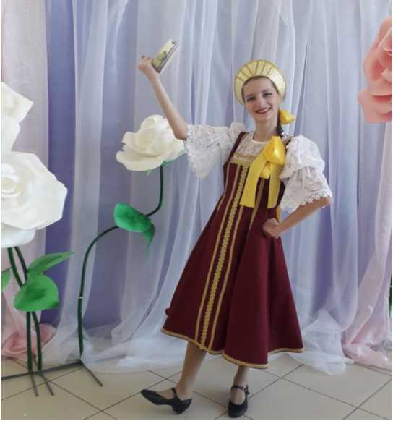
Неоднократно дети работников суда участвовали во Всероссийском Фестивале-конкурсе «Хрустальная звездочка», занимали призовые места

Slide 15
1 этап
ДИПЛОМ
НАГРАЖДАЕТСЯ
РсипоДсс
за занятое
место
в номинации
“ХОРЕОГРАФИЯ”
возрастная группа ^
жюри
1СК, 2021

Slide 16
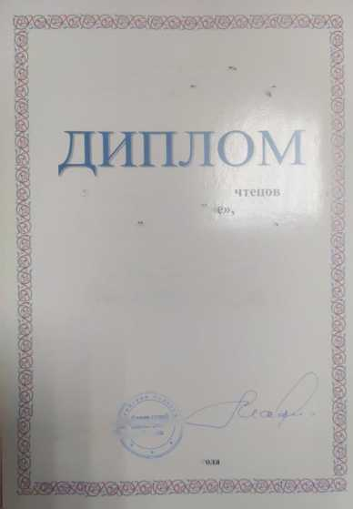
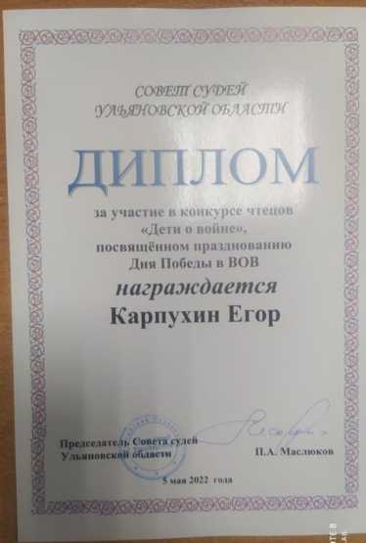
участвовали в конкурсе чтецов «Дети о войне» в честь празднования 77 - ой годовщины Победы в Великой Отечественной войне проведенном Советом судей Ульяновской области
сотшсучуш
<УД Ъ^ЖУВСКРК ОБЛЯСЮ'
>а участие в конкурсе
«Дети о воин
посвященном праздновании.
Дня Победы в ВОВ
награждается
Немасева Софья
Председатель Совета судей
II.А. Маслюков
Ульяновской области
5 мня 2022 I

Slide 17
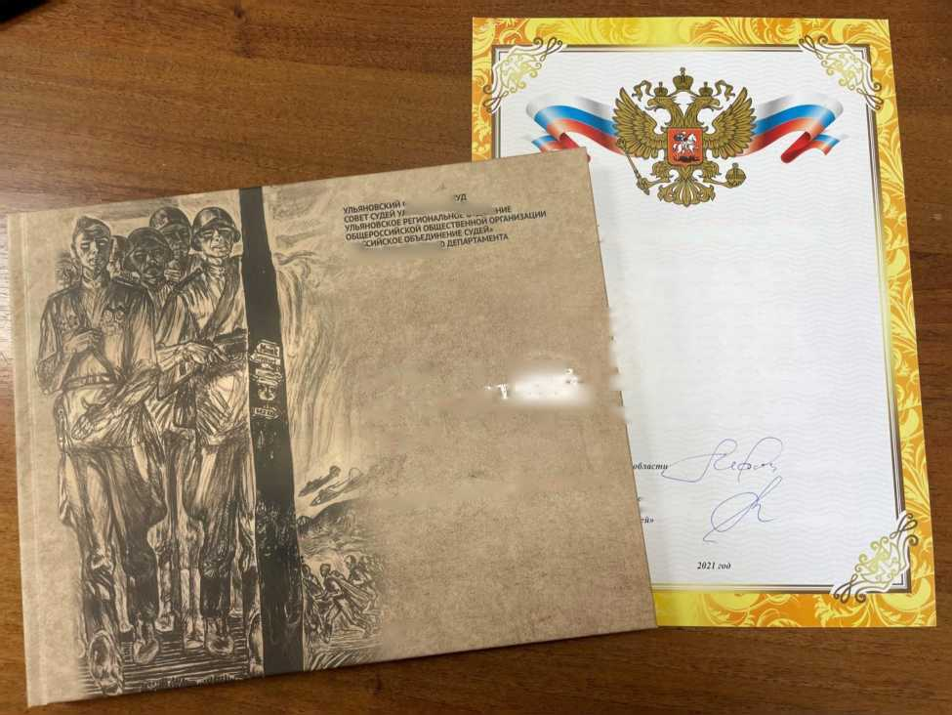
Сотрудники суда участвовали в военно-патриотической акции "Наш бессмертный полк” в честь 75-летия Победы советского народа в Великой Отечественной войне 1941-1945 гг., в данном мероприятии активное участие приняли судья Гришин П.С., администратор суда Осипов Н.В., помощник судьи Благова И.А., которые предоставили семейные архивные материалы
_
SSSSfssSi
АГОДАРНОСТЬ
Sssassa*
ПРЕДСЕДАТЕЛЮ И КОЛЛЕКТИВУ ЧЕРДАКЛИНСКОГО РАЙОННОГО СУДА за участие в военно-патриотической акции «НАШ БЕССМЕРТНЫЙ ПОЛК»
I в честь 75-летия Победы советского народа I Великой Отечественной войне 1941-1945 гг., введённой Советом судей Ульяновской области ■ Ульяновским отделением общероссийской Вшой организации «Российское объединение судей» В среди судейского сообщества ката судов Ульяновской области в 2019-2020 гг. Вштсриалов о судьях и работниках аппарата судов, а также их родных и близких,
Иигвовавших в Великой Отечественной войне ^Аонтовики; труженики тыла, дети войны).
НАШ ( , Ш'-1 BECCMKjyjW полк
рядовыеведикой поведи
> отделения ой органтацни
/7-4. Маслюков
Л/. Н. Макаемое
Ульяновск
2020

Slide 18
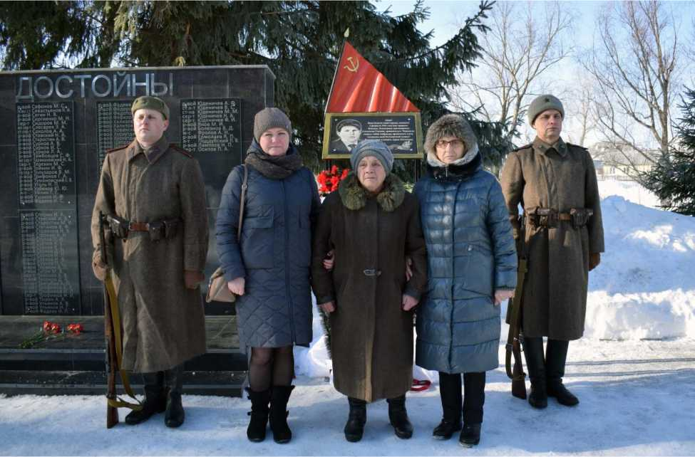
Великая Отечественная война коснулась каждую семью нашей страны, не исключением стала семья Благовых. В райцентре состоялось открытие памятного знака и мемориальной доски Александру Степановичу Гладкову. Почетное право открыть ее было предоставлено родным отважного война, в том числе внучатой племяннице Ирине Благовой-сотруднице нашего суда
(фотография открытия мемориальной доски предоставлена редакцией газеты «Приволжская Правда»)

Slide 19
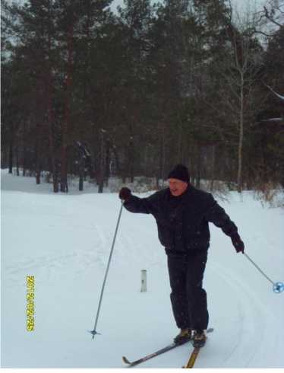
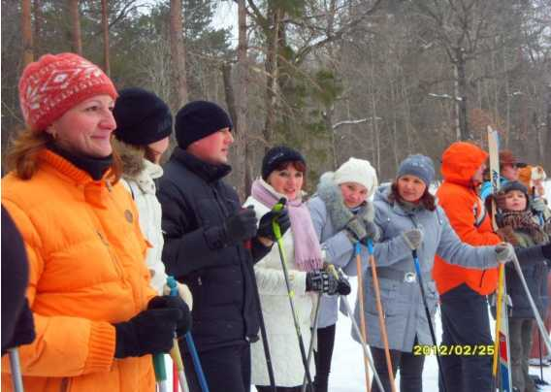
Наш суд активное участие принимает в спортивных мероприятиях:
Мы неоднократно принимали участие в спортивно-массовом мероприятие «День здоровья»
(Судья Дементьев Н.Н.)

Slide 20
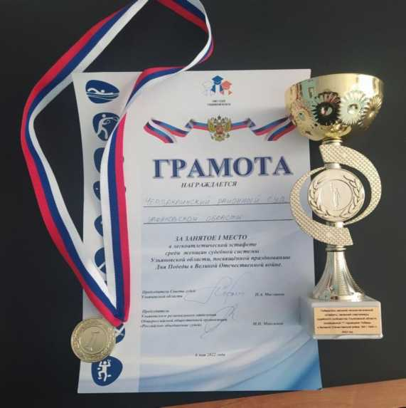
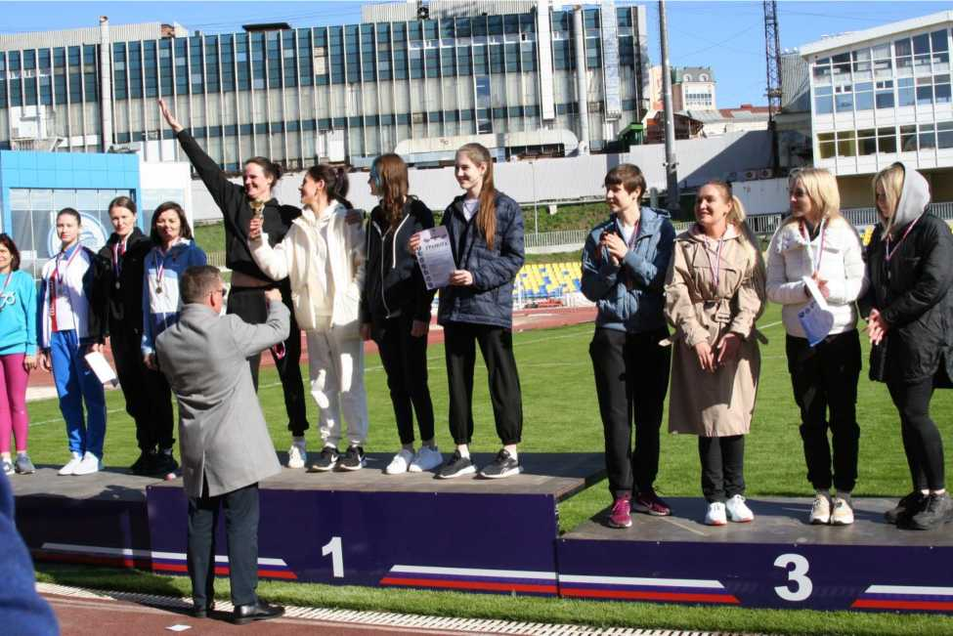
В 2022 в Спартакиаде Чердаклинский районный суд занял первое место в легкоатлетической эстафете среди женщин судебной системы Ульяновской области

Slide 21
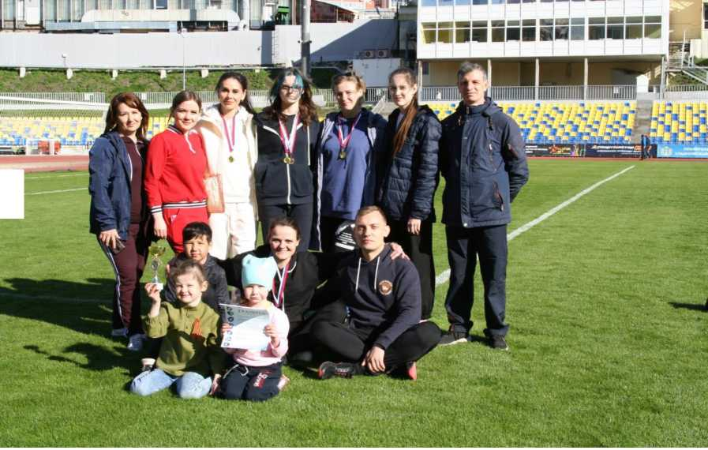
¹

Slide 22
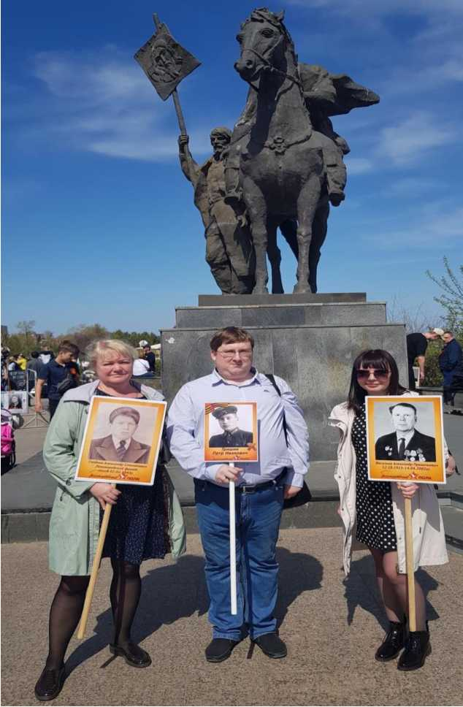
В День Победы сотрудники Чердаклинского районного суда Ульяновской области участвовали в шествии «Бессмертного полка»

Slide 23
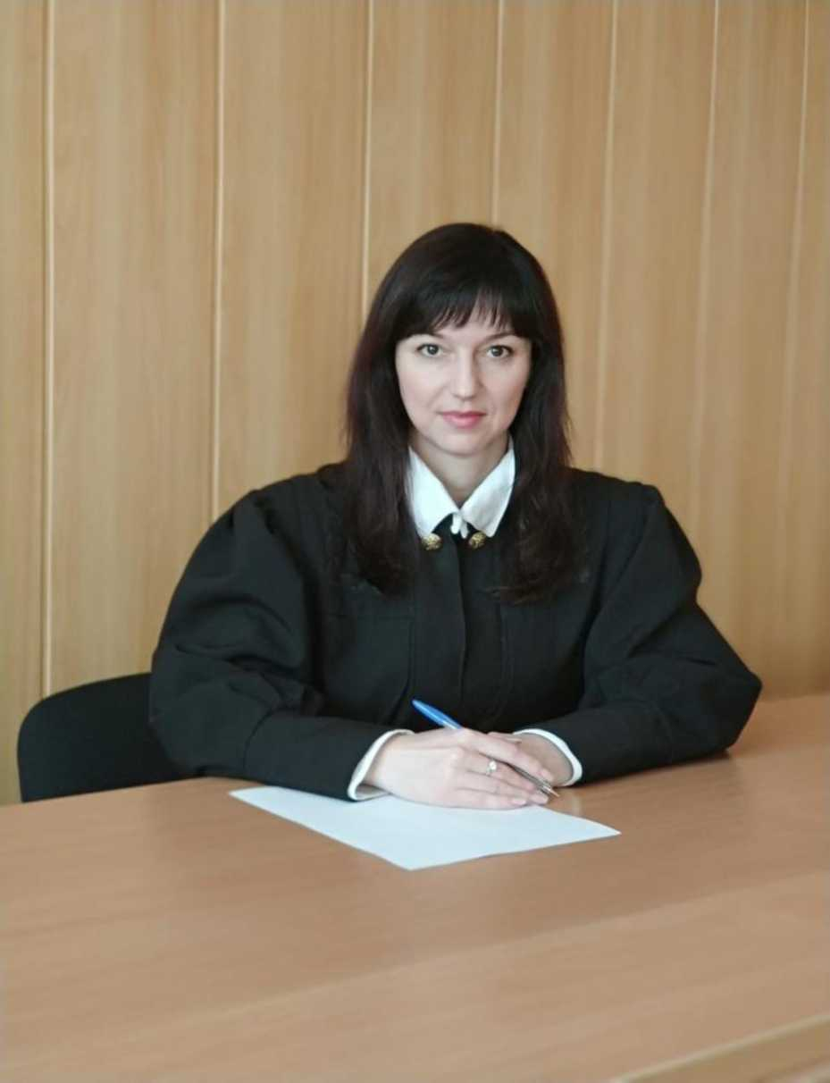
Кроме того, аппарат суда является еще и резервом в кандидаты на должность судьи.
Так, Постановлением Законодательного собрания Ульяновской области от 28.07.2011 № 593/68-4 на должность мирового судьи судебного участка № 2 Чердаклинского района Ульяновской области назначена Славинская Наталия Вячеславовна, которая работала секретарем судебного заседания, помощником судьи в Чердаклинском районном суде с 2005 года

Slide 24
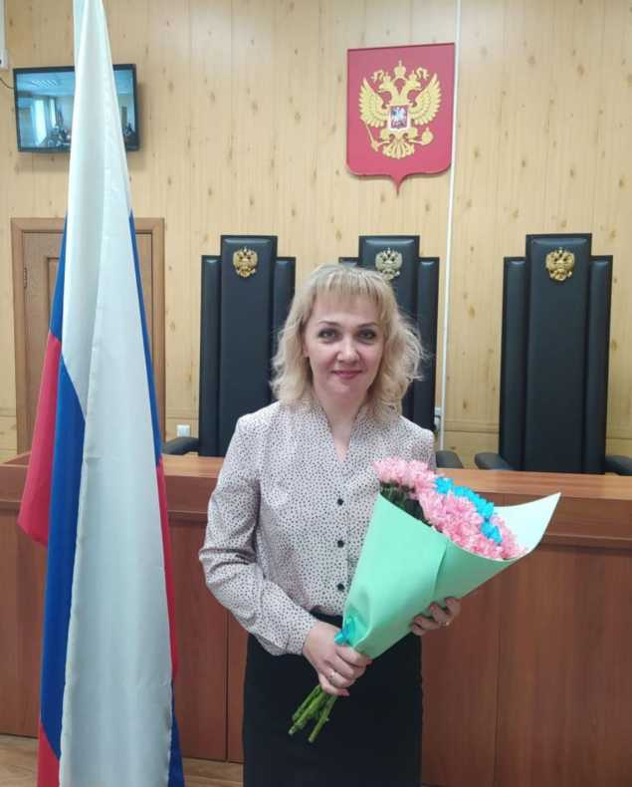
В 2022 г Школенок Татьяна Рудольфовна назначена судьей Чердаклинского районного суда, которая работала помощником судьи в Чердаклинском районном суде с 2003 года

Slide 25
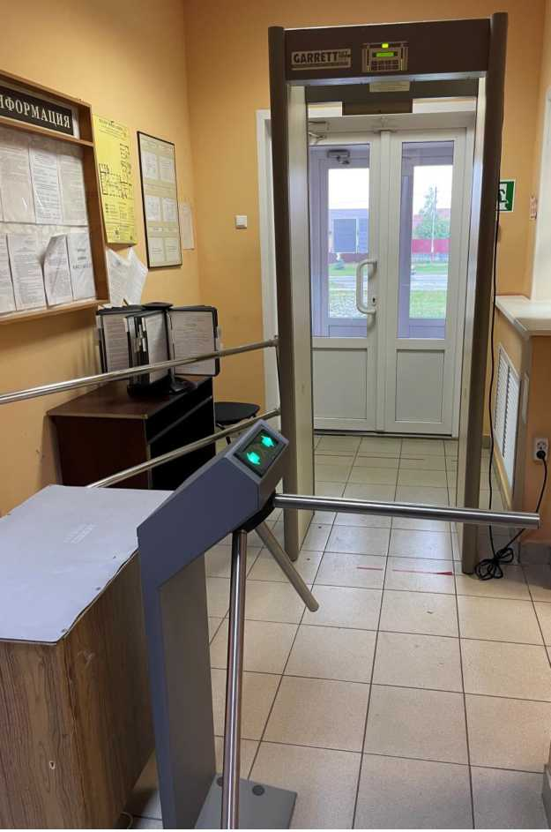
Наше основное здание Чердаклинского районного суда располагается на ул. Советской, д.8 в р.п. Чердаклы.
Оба здания оборудованы досмотровыми устройствами.

Slide 26
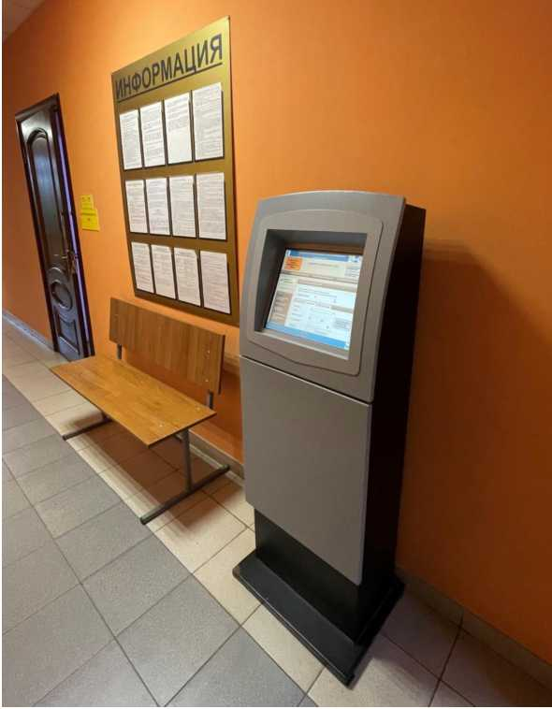
В суде функционируют информационно - справочные киоски, с помощью которого посетители могут самостоятельно и оперативно получить интересующую их информацию

Slide 27
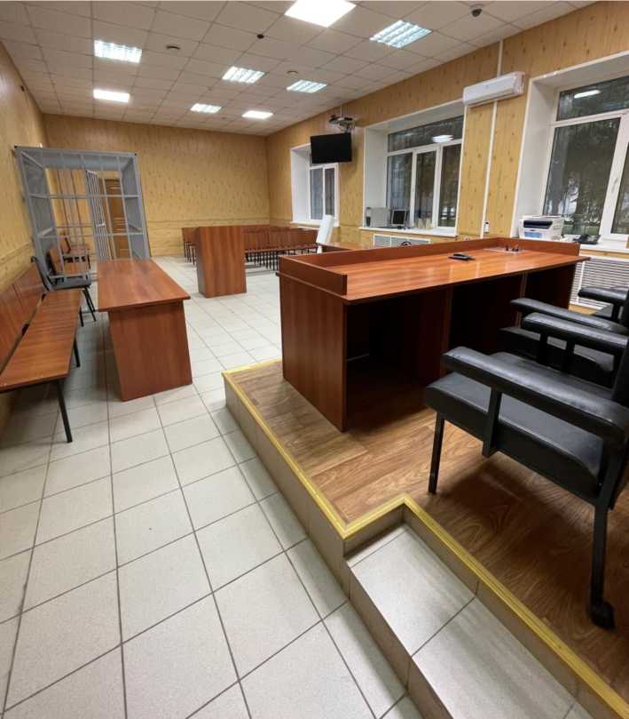
В каждом здании имеются залы, оборудованные системой видео-конференц-связи, в которых проводят судебные заседания в случае значительной удаленности процесса.
Протоколирование хода судебных заседаний осуществляется с использованием средств аудиозаписи
(зал №5 в р.п. Чердаклы)

Slide 28
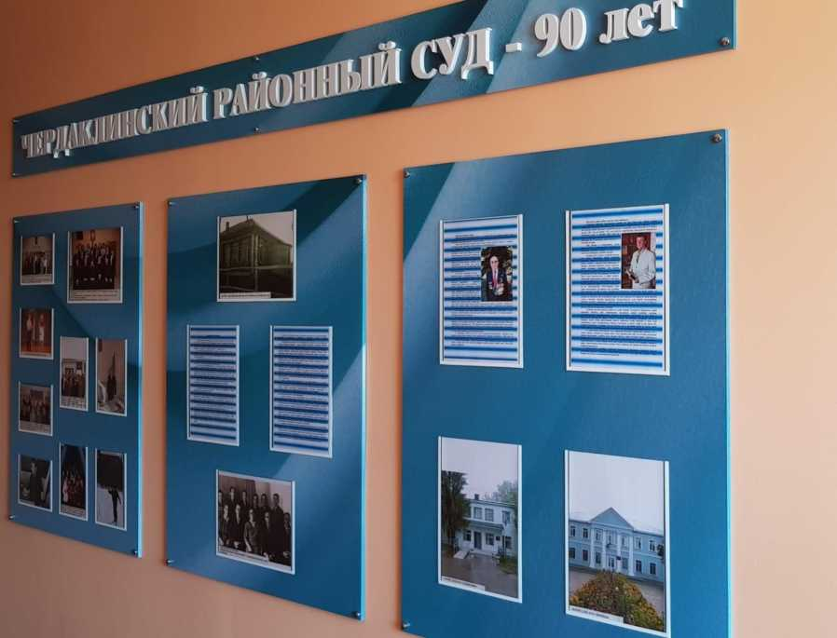
Также у нас оформлен стенд - уголок истории Чердаклинского районного суда

